Slide 1
Association kazakhstanaise des enseignants de français
Groupe Facebook de l’AKEF -> https:// www.facebook.com/groups/fleaukazakhstan/

Slide 2
OBJECTIFS DE L’ASSOCIATION :
• organiser des séminaires didactiques ; • organiser des concours de langue, de poésie, de chanson françaises avec la participation des élèves et étudiants ; • impliquer les francophones et les francophiles dans les manifestations éducatives et culturelles francophones; • aider à établir des relations avec les homologues étrangers et à élaborer des projets communs ; • informer sur les activités de l’Association.

Slide 3
ACTIVITÉS :
1) Les Séminaires/webinaires didactiques (régional, mensuel, annuel) 2) L’organisation des Journées d’information La participation aux manifestations culturelles et éducatives a/ les Journées de la Francophonie b/ les Journées de printemps 3) L’organisation de la Semaine de la Langue Française • Déclamation • Mozaïque régionale (cuisine, traditions, chansons, danses des peuples du Kazakhstan) • Présentations à caractère informatif sur le monde francophone • Mon projet personnel • Olympiade linguistique (entre les universités linguistiques et non-linguistiques) • Concours de vidéos et de présentations

Slide 4
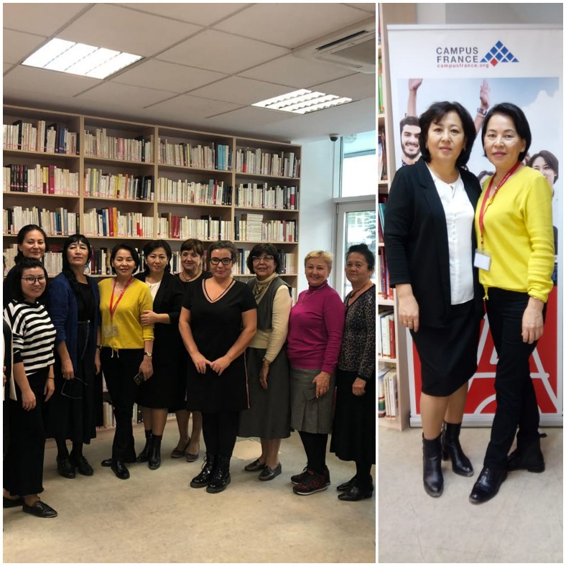
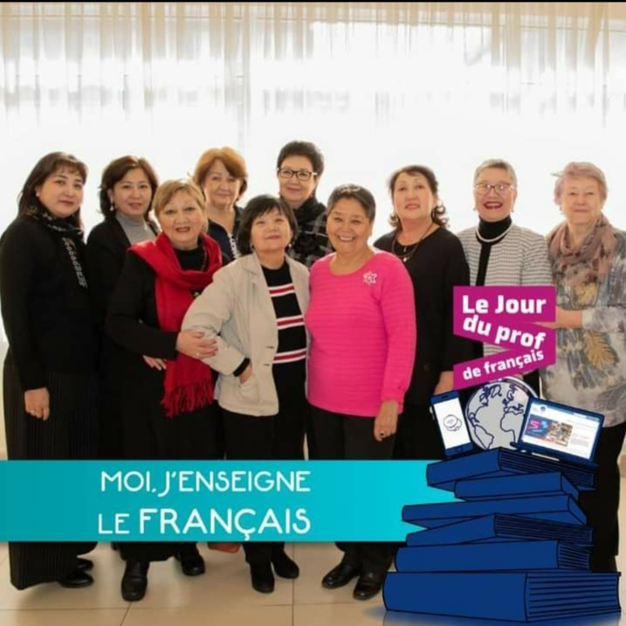
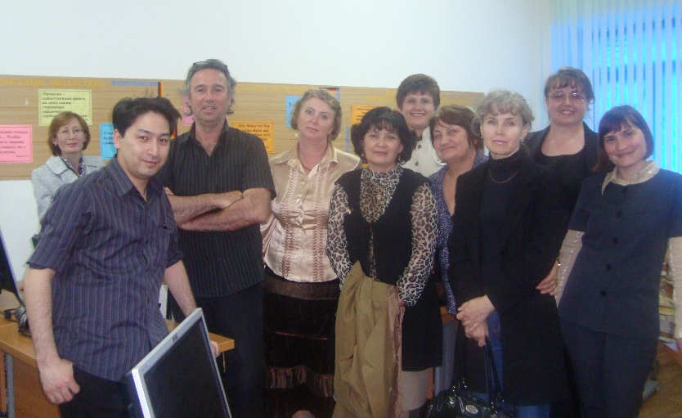
NOMBRE D’ADHÉRENTS :
102 enseignants y compris 43 du supérieur 59 du secondaire font partie de l’AKEF du Kazakhstan.

Slide 5
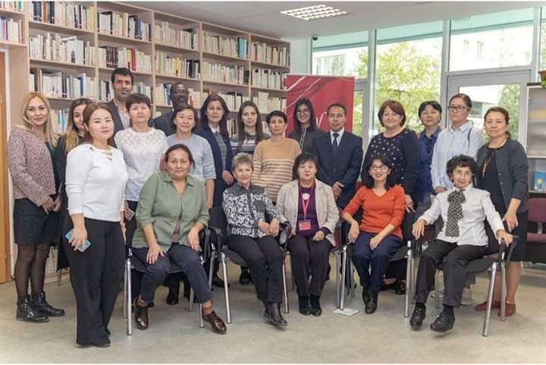
Séminaires de formation au Kazakhstan

Slide 6
Formation des professeurs en France

Slide 7
L'Association Kazakhstanaise des enseignants de français a gagné le concours des projets d’Initiative Nationale ou Régionale lancé par la Fédération Internationale des Professeurs de Français (FIPF).
La demande de l’Association kazakhstanaise des enseignants de français (AKEF) faite dans le cadre de l’appel d’offres 2020 du Fonds d’innovation pédagogique de la Fédération Internationale des Professeurs de Français en partenariat avec l’Organisation Internationale de la Francophonie a été retenue par le comité de pilotage du projet en septembre 2020.
Le projet de l’AKEF «Mon métier, professeur de français au Kazakhstan» vise à encourager des jeunes à opter pour le métier d’enseignant de français.
En 2020, un soutien financier sera accordé pour la réalisation des actions dont la formation des enseignants de français kazakhstanais y compris les enseignants du secondaire et du supérieur, les étudiants d’universités en Licence et en Master.
La formation se base sur la méthodologique théorique, la mise en place pratique des compétences professionnelles ainsi que l’accompagnement des étudiants.
Ce projet se met en place en commun avec les écoles d’Almaty, de Pétropavlovsk et de Nur-Sultan, l’Institut de perfectionnement des maîtres d’école d’Almaty, l’Université Nationale Kazakhe Al-Farabi, l’Université des Langues du Monde et des Relations Internationales Abylaï Khan d’Almaty, l’Université Nationale de Kostanay, l’Université de Kazagandy, l’Université de Pétropavlovsk, l’Ambassade de Belgique, l’Agence AWEX, la Wallonie-Bruxelles International et les Universités de Francophonia de Nice.
Le numéro 431, Novembre-Décembre 2020, de la revue des professurs de français langue étrangère "Le Français dans le Monde" publiera l'article de cette initiative de l'AKEF.

Slide 8
Célébration de la Journée Internationale des enseignants de français au Kazakhstan le 26 novembre 2020
En 2020 l’AKEF a lancé les événements suivants à destination des enseignants des universités et écoles kazakhstanaises, ainsi que des élèves et étudiants qui apprennaient le français, notamment:
Le concours des vidéos créatives des enseignants de français - "RESTEZ CALME ET ENSEIGNEZ LE FRANÇAIS".
Le défi "Bonne fête, Mon Prof!" des étudiants et élèves sur les réseaux sociaux Instagram et TikTok.

Slide 9
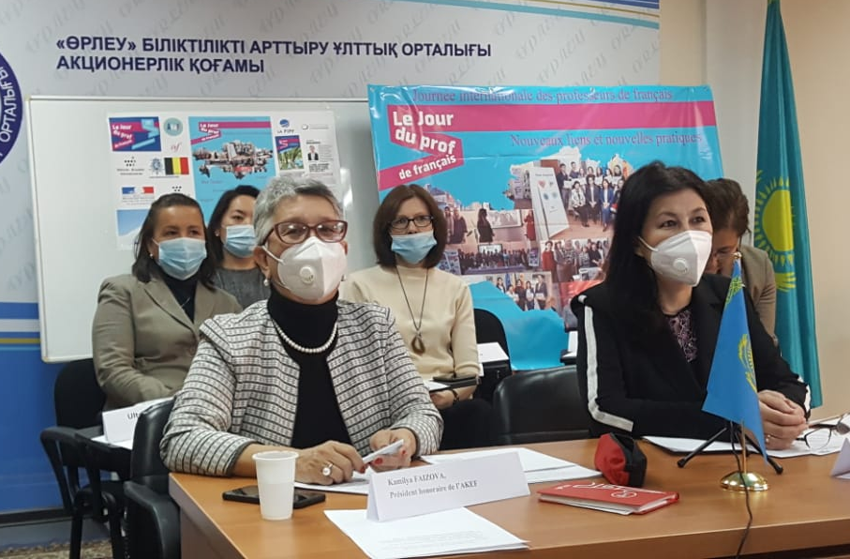
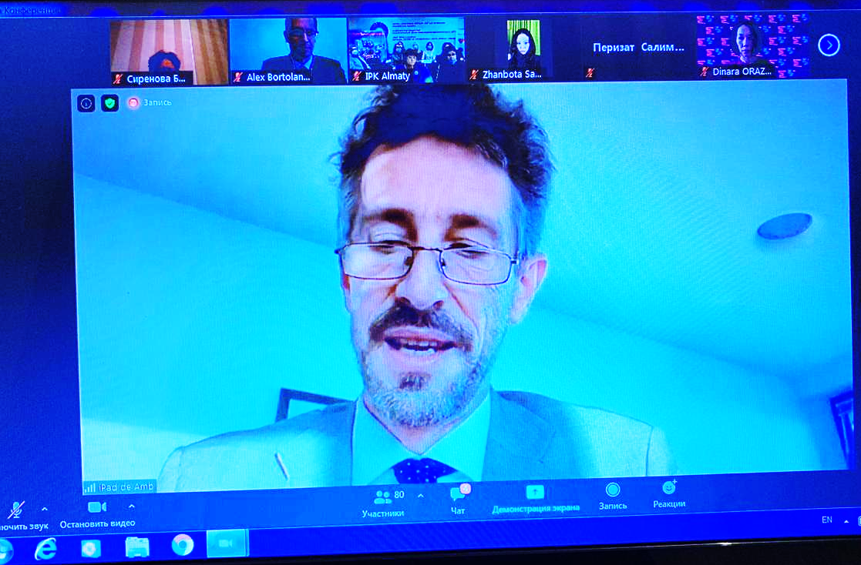
Célébration de la Journée Internationale des enseignants de français au Kazakhstan le 26 novembre 2020
Le 26 novembre 2020 la Journée Internationale des professeurs de français a été célébrée pour la deuxième fois dans le monde entier.
Cette année la célébration de ce jour a passé au Kazakhstan à distance au vu de la situation actuelle du confinement à cause de la pandémie du coronavirus.
Le programme de la célébration du JIPF 2020 comprenait la variété des événements pour la communauté des enseignants de français langue étrangère des pays de l'Asie Centrale.
Toute la Journée les professeurs du Kazakhstan, du Kirghizstan, de l' Ouzbékistan, du Tadjikistan et du Turkménistan participaient aux célébrations numériques.
L'Association kazakhstanaise des enseignants de français a beaucoup travaillé sur la préparation de tels événements comme le challenge pour les élèves et les étudiants qui apprennent le français #Bonnefêtemonprof, ainsi que le concours des vidéos pour les enseignants "Restez calme et enseignez le français" et la table ronde pour discuter des questions d'actualité du travail des professeurs de français au Kazakhstan.
Les professeures de français Gulbaram Sadykova, Sholpan Méérbékova et Margarita Trichik ont été séléctionnées par le jury, composé de représentants de l'Ambassade de Belgique au Kazakhstan, et ont gagné les prix au concours des vidéos.
Les professeurs de français du Kazakhstan sont devenus les lauréats sélectionnés par le jury, composé de représentants des Ambassades de France au Kazakhstan et en Ouzbékistan, qui sont bénéficiés des cadeaux du Parcours Maîtrise du Marathon numérique-2020 - des abonnements annuels aux plateformes numériques pour enseigner le français.
La deuxième édition de la Journée internationale des professeurs de français en Asie Centrale a été très productive et dans une ambiance créative et constructive.

Slide 10
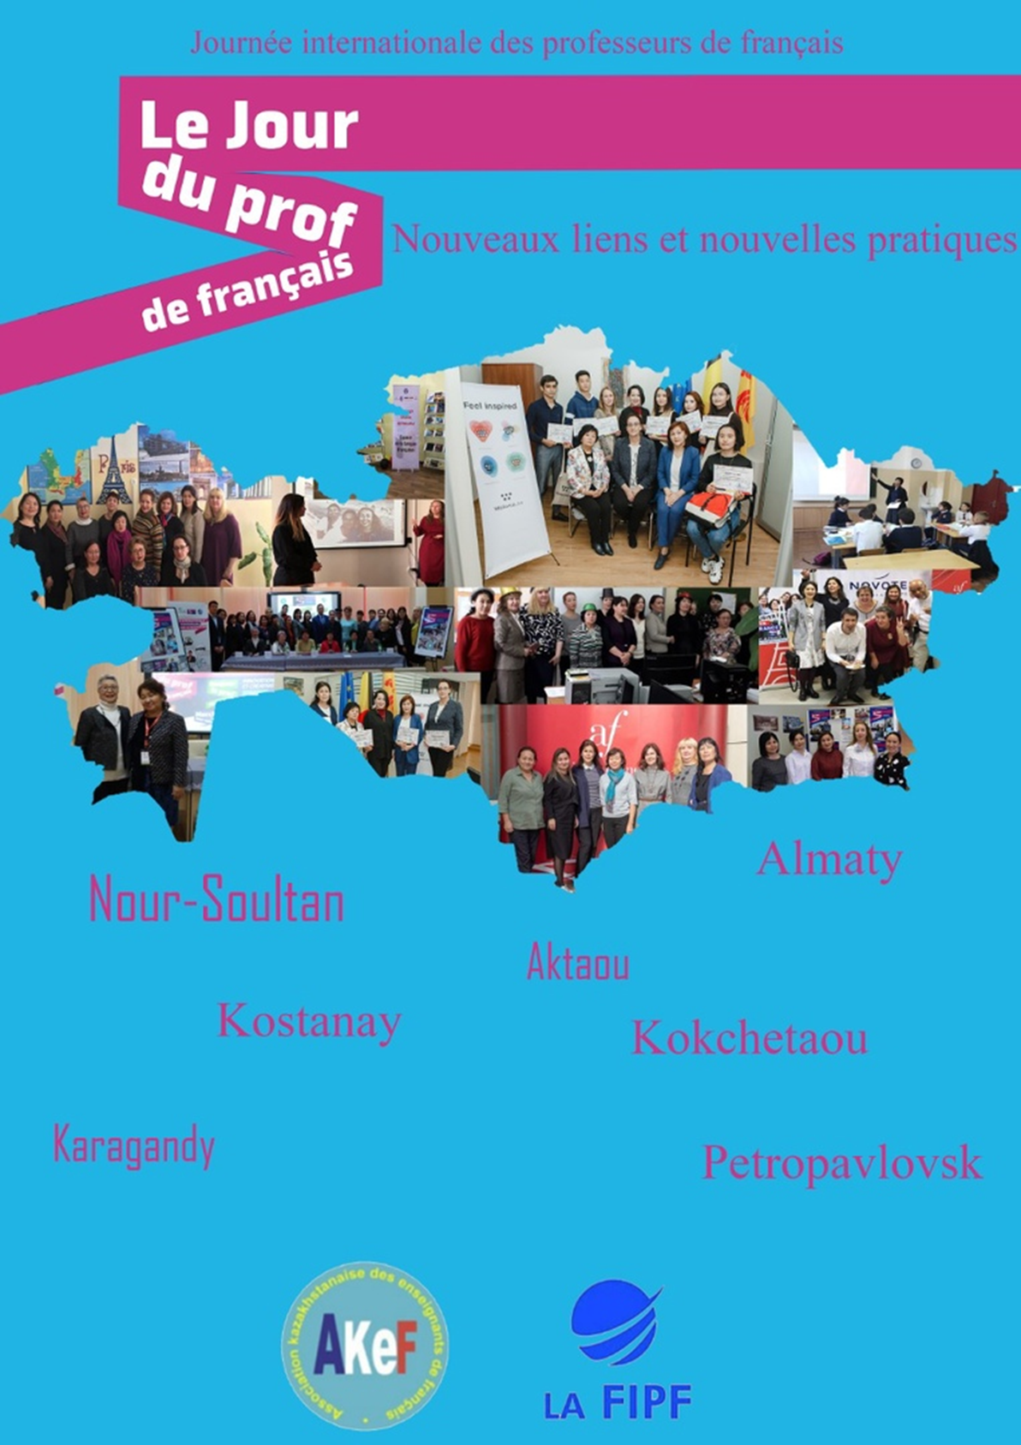
Veuillez regarder toutes les vidéos de la célébration de la Journée Internationale des enseignants de français au Kazakhstan le 26 novembre 2020
Lien sur YOUTUBE-> https://www.youtube.com/playlist?list=PLDmXAzfA-0wOqtVzklATWRGL0s2vd-ef2

Slide 11
Le Printemps francophone 2021
L'Association Kazakhstanaise des enseignants de français (AKEF) vous invite à participer aux événements de la Semaine de la langue française, qui se tiendra du 5 au 9 avril 2021 dans le cadre de la célébration du Printemps Francophone au Kazakhstan.
La Semaine de la langue française, organisée par l'AKEF, en collaboration avec les Ambassades de France et de Belgique au Kazakhstan, les Alliances Françaises et les centres de ressources français au Kazakhstan, vise à élargir l'espace multiculturel, à développer l'activité créative et l'intégration eurasienne de la jeunesse kazakhstanaise.

Slide 12
Le Groupe sur FACEBOOK https://www.facebook.com/groups/fleaukazakhstan/

